Slide 1
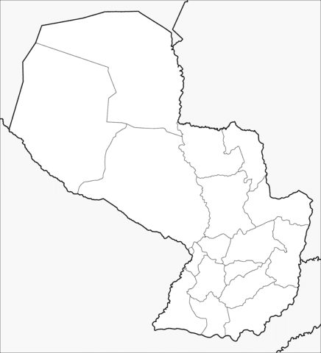
Impactos Económicos del Cambio Climático
en 6 Departamentos
BENJAMIN GRASSI
FABRICIO VAZQUEZ
Septiembre, 2020

Slide 2
La temperatura aumenta en el Paraguay

Slide 3
Un clima en humedecimiento
Precipitación media anual en Paraguay, 1950-2019

Slide 4
Olas de calor y las sequías aumentan en el Paraguay
Años con sequía moderada (color amarillo) y severa (color rojo) en Paraguay (1960-2019)
Cantidad de olas de calor por décadas, 1980-2019

Slide 5
Impactos Físicos y Económicos del Cambio Climático
Departamento de Guairá
01
04
Departamento de Caaguazú
02
Departamento de Alto Paraná
05
Departamento de Paraguarí
03
Departamento de San Pedro
06
Departamento de Cordillera

Slide 6
Impactos Físicos y Económicos del
Cambio Climático
DEPARTAMENTO
DE
ALTO PARANÁ

Slide 7
La temperatura y las olas de calor aumentan en
Alto Paraná

Slide 8
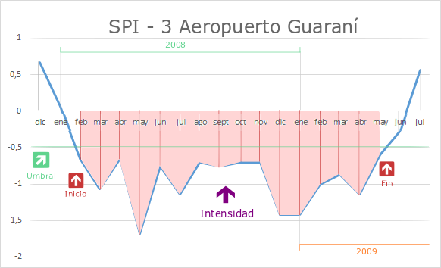
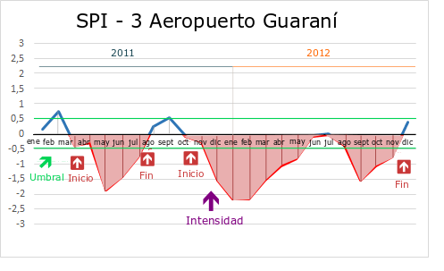
Sequías en Alto Paraná
Índice SPI-3 meses
Mes/Año

Slide 9
Heladas en Alto Paraná

Slide 10
Metodología
Identificación del fenómeno climático
Identificación de la actividad productiva agropecuaria afectada
Cuantificación de la reducción de producción con respecto a un año promedio. Estadística del MAG.
Valorizacion de la reduccion de producción. Estadística de precios nacionales e internacionales de productos.

Slide 11
Análisis socio económico
Población total
Población ocupada, distribución por sexo
Niveles de pobreza
Programas sociales
Fuente de datos:
Encuesta Permanente de Hogares
Censo Económico
Síntesis Estadística del MAG
Reportes de programas sociales del MH

Slide 12
Impactos Económicos del Cambio Climático en Alto Paraná
Eventos Climáticos Extremos | Reducción de producción de SOJA (ton) | Valor de las perdidas en dólares (US$)
Sequía 2008 - 2009 | 768.684 | 281.078.772
Sequía 2011 - 2012 | 1.179.090 | 629.801.023
TOTAL |  | 910.879.795
Eventos Climáticos Extremos | Reducción de producción de MAIZ (ton) | Valor de las perdidas en dólares (US$)
Sequía 2008 - 2009 | 199.323 | 29.743.164
Sequía 2011 - 2012 | 71.483 | 19.303.416
TOTAL |  | 49.046.581
PERDIDAS TOTALES: 960 MILLONES DE DOLARES
Pérdidas en la Agricultura Familiar, pero de imposible cuantificación.
Pérdidas en el sector comercial y de servicios, pero de imposible cuantificación.
Inversiones en recuperación de caminos.

Slide 13
Impactos Físicos y Económicos del
Cambio Climático
DEPARTAMENTO
DE
CAAGUAZÚ

Slide 14
La temperatura y las olas de calor aumentan en
el departamento de Caaguazú

Slide 15
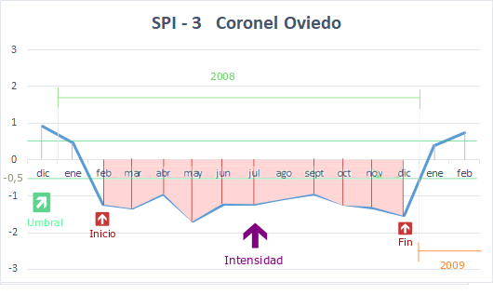
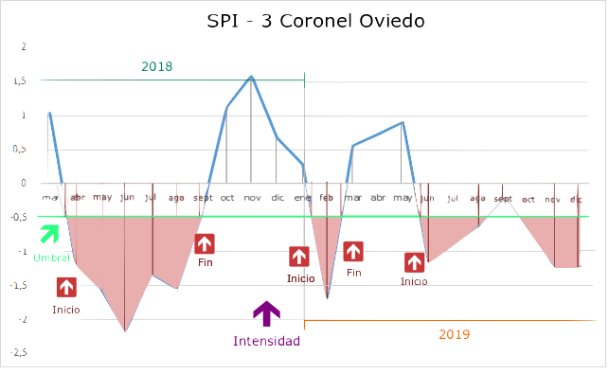
Sequías
en el departamento de Caaguazú

Slide 16
Heladas en el departamento de Caaguazú

Slide 17
Impactos Económicos del Cambio Climático en Caaguazú
Eventos Climáticos Extremos | Reducción de producción de SOJA (ton) | Valor de las perdidas en dólares (US$)
Sequía 2008 - 2009 | 345.102 | 126.190.796
Sequía 2011 - 2012 | 514.093 | 274.598.411
Sequía 2018 - 2019 | 345.840 | 113.472.671
TOTAL |  | 514.261.878
Eventos Climáticos Extremos | Reducción de producción de MAIZ (ton) | Valor de las perdidas en dólares (US$)
Sequía 2011 - 2012 | 30.390 | 8.206.480
TOTAL |  | 8.206.480
PERDIDAS TOTALES: 522 MILLONES DE DOLARES
Pérdidas en la Agricultura Familiar, pero de imposible cuantificación, que se traducen en menor disponibilidad de alimentos y fragilidad en la seguridad alimentaria, así como un incentivo mas para la migración.
Pérdidas en el sector comercial y de servicios, pero de imposible cuantificación.
Inversiones en recuperación de caminos.

Slide 18
Impactos Físicos y Económicos del
Cambio Climático
DEPARTAMENTO
DE
SAN PEDRO

Slide 19
La temperatura y las olas de calor aumentan en
el departamento de San Pedro
San Estanislao

Slide 20
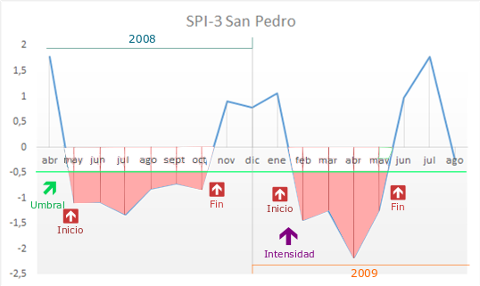
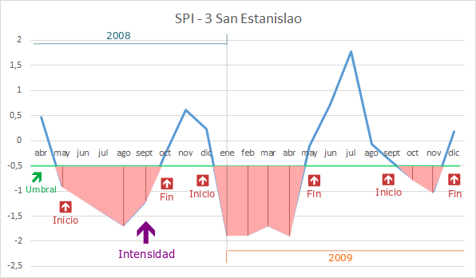
Sequías 2008/2009
en el departamento de San Pedro
San Pedro
San Estanislao

Slide 21
Heladas en el departamento de San Pedro
San Estanislao

Slide 22
Impactos Económicos del Cambio Climático en San Pedro
 | Perdidas por SEQUIA 2009, en dólares | Perdidas por SEQUIA 2012 en dólares
Soja | 62.050.000 | 201.124.667
Maíz | 11.788.461 | 10.531.515
Sésamo | No hubo pérdidas | 9.960.000
Mandioca | 70.000 | 10.360
Poroto | 1.600 | 2.400
TOTAL | 73.910.061 | 221.628.942
Perdidas en la ganadería: Inundaciones 2014-2016: 170.000 cabezas: 110 millones de dólares
PERDIDAS TOTALES: 405 MILLONES DE DOLARES
Pérdidas en la Agricultura Familiar, pero de imposible cuantificación, que se traducen en menor disponibilidad de alimentos y fragilidad en la seguridad alimentaria, así como un incentivo mas para la migración.
Pérdidas en el sector comercial y de servicios, pero de imposible cuantificación.
Inversiones en recuperación de caminos.

Slide 23
Impactos Físicos y Económicos del
Cambio Climático
DEPARTAMENTO
DE
PARAGUARÍ

Slide 24
La temperatura y las olas de calor aumentan en
el departamento de Paraguarí

Slide 25
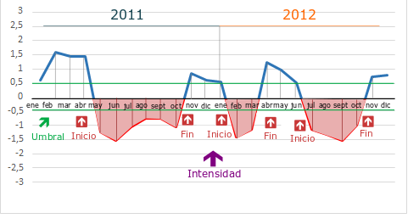
Sequías en Paraguarí
Índice SPI-3 meses
Meses/Año

Slide 26
Heladas en el departamento de Paraguarí

Slide 27
Impactos Económicos del Cambio Climático en Paraguarí
Evento Climático Extremo | Reducción de producción de CAÑA DE AZÚCAR (ton) | Valor de las perdidas en dólares(US$)
Sequía 2011 - 2012 | 241.110 | 6.611.080
TOTAL |  | 6.611.080
Eventos Climáticos Extremos | Reducción de producción de MANDIOCA (ton) | Valor de las perdidas en dólares (US$)
Sequía 2005 – 2006 | 169.600 | 4.625.454
Sequía 2011 - 2012 | 65.123 | 1.776.081
TOTAL |  | 6.401.535
PERDIDAS TOTALES: 13 MILLONES DE DOLARES
Pérdidas en la Agricultura Familiar, pero de imposible cuantificación, que se traducen en menor disponibilidad de alimentos y fragilización de la seguridad alimentaria, así como un incentivo mas para la migración
Pérdidas en el sector comercial y de servicios, pero de imposible cuantificación
Inversiones en recuperación de caminos

Slide 28
Impactos Físicos y Económicos del Cambio Climático
DEPARTAMENTO
DE
GUAIRÁ

Slide 29
La temperatura y las olas de calor aumentan en Guairá

Slide 30
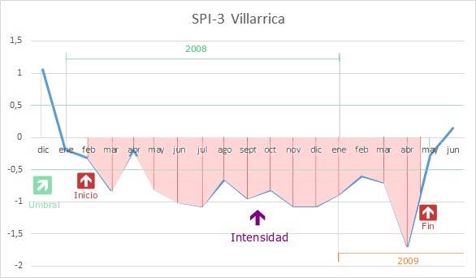
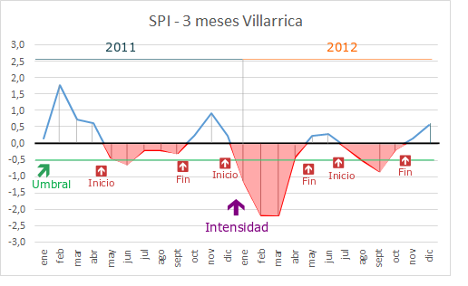
Sequías en Guairá
Índice SPI-3 meses
Mes/Año

Slide 31
Heladas en Guairá

Slide 32
Impactos Económicos del Cambio Climático en Guairá
Eventos Climáticos Extremos | Reducción de producción de CAÑA DE AZÚCAR(ton) | Valor de las pérdidas en dólares(US$)
2003 – 2004 Helada | 237.500 | 3.420.000
2008 – 2009 Sequía | 17.471 | 337.810
2011 – 2012 Sequía | 444.009 | 12.174.448
TOTAL |  | 15.932.254
Eventos Climáticos Extremos | Reducción de producción de SOJA (ton) | Valor de las perdidas en dólares (US$)
Sequía 2008 - 2009 | 9.105 | 3.329.334
Sequía 2011 - 2012 | 16.204 | 8.655.378
TOTAL |  | 11.984.712
PERDIDAS TOTALES: 28 MILLONES DE DOLARES
Pérdidas en la Agricultura Familiar, pero de imposible cuantificación, que se traducen en menor disponibilidad de alimentos y fragilidad en la seguridad alimentaria, así como un incentivo más para la migración.
Pérdidas en el sector comercial y de servicios, pero de imposible cuantificación.
Inversiones en recuperación de caminos.

Slide 33
Impactos Físicos y Económicos del
Cambio Climático
DEPARTAMENTO
DE
CORDILLERA

Slide 34
Anomalía de
la
precipitación

Slide 35
Heladas en el departamento de Cordillera

Slide 36
Impactos Económicos del Cambio Climático en Cordillera
Evento Climático Extremo | Reducción de producción de CAÑA DE AZÚCAR (ton) | Valor de las pérdidas en dólares (US$)
Sequía 2011 - 2012 | 78.521 | 2.093.000
Evento Climático Extremo | Reducción de producción de MANDIOCA (ton) | Valor de las pérdidas en dólares (US$)
Sequía 2006 - 2007 | 110.000 | 3.300
PERDIDAS TOTALES: 2 MILLONES DE DOLARES
Pérdidas en la Agricultura Familiar, pero de imposible cuantificación, que se traducen en menor disponibilidad de alimentos y fragilización de la seguridad alimentaria, así como un incentivo mas para la migración.
Pérdidas en el sector comercial y de servicios, pero de imposible cuantificación.
Inversiones en recuperación de caminos.

Slide 37
Resumen de pérdidas, en millones de dólares
Alto Paraná | Caaguazú | San Pedro | Paraguarí | Guairá | Cordillera | TOTAL
960 | 522 | 405 | 13 | 28 | 2 | 1.930

Slide 38
Conclusiones
El cambio climático se está acelerando en el Paraguay
Aumenta la temperatura y la precipitación
Los eventos extremos se están exacerbando (inundaciones, olas de calor, sequías e incendios forestales y de pastizales)
El cambio climático se agravaría durante este siglo XXI

Slide 39
Recomendaciones
Mejorar las bases de datos climáticos
Mejorar las bases de datos socioeconómicos
Se necesita más conocimiento sobre el cambio climático
Se necesitan concienciar y preparar a la población y a las autoridades
Se necesitan acciones para mitigar y adaptarse al cambio climático

Slide 40
Gracias por su participación!

